Slide 1
설계 진행 보고 회의
참석자 | 김범준( 2015124035 ) 이태형( 2015124176 )
일시/장소 | 2020년 3월 26일 오후 2시 0분 / 화상 회의
진행/의결 사항 요약 | A3C 등 강화학습 알고리즘 조사 pysc2 환경에 Q-learning 알고리즘 적용 중
지도교수 의견 | (인)

Slide 2
진행 사항
Agent에 적용할 강화학습 알고리즘 조사(A3C).
조사한 고급 알고리즘을 적용하기 전에 그보다 비교적 쉬운 Q-learning 실습 코드를 적용시켜보는 중.
(현재 network를 만들어 input data를 입력시키는 것까지 확
인함.)

Slide 3
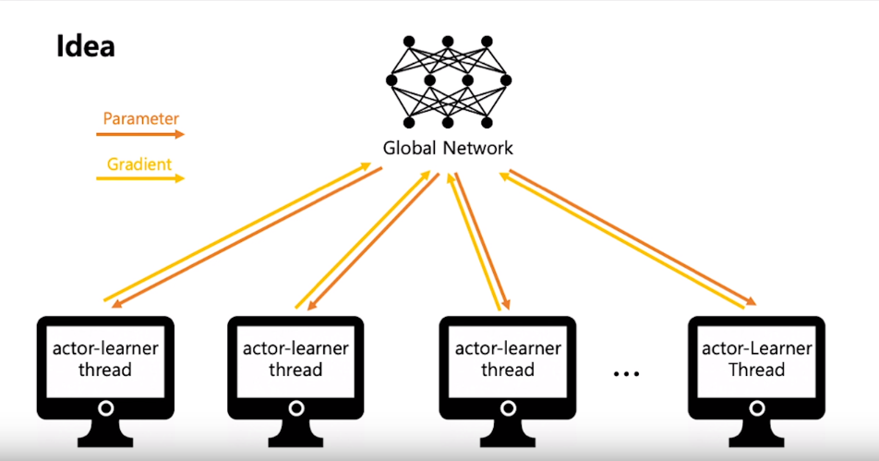
강화학습 비동기적 방법론 정리
여러 개의 actor-learner thread가 있음
여러 개의 Actor-learner thread에서 Global Network에 학습한 것을 비동기적으로 업데이트한다.

Slide 4
강화학습 비동기적 방법론 정리
# 비동기 방법론의 장점.
장점1. 데이터의 correlation 효과적으로 깨진다.
(DQN에서는 Experience Replay 사용 → 큰 메모리 차지.)
장점2. super linear. : actor가 n개가 되면 성능이 n배.. 그런데
심지어 n배 이상의 성능이 나온다.
장점3. CPU thread의 병렬성을 끌어올릴 수 있다.
➔ 결과 : 기존 DQN 알고리즘보다 안정적이고 높은 성능 달성.

Slide 5
A3C(advantage-actor critic)
논문 : Asynchronus Methods for Deep Reinforcement Learning
A3C
- 위 논문에서 제시된 강화학습의 비동기적 방법론이 적용된 4가지 알고리즘 중 하나
- 비동기적 방법론은 기존 DQN류 방법론보다 높은 성능을 보여줌.
- 그 중 A3C 가 가장 높은 성능을 보여주었다.

Slide 6
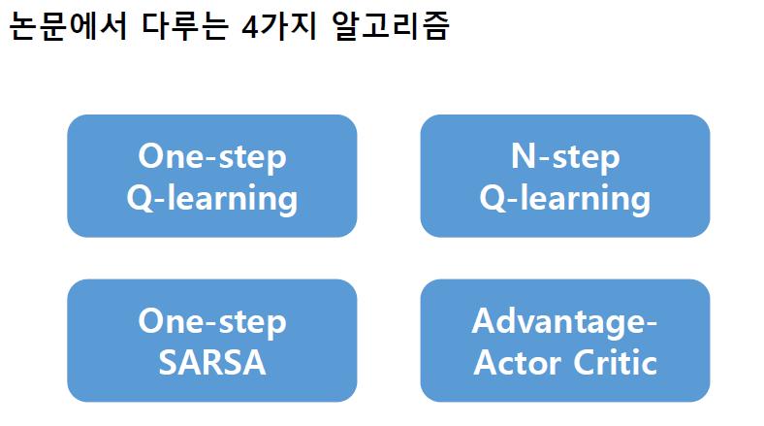
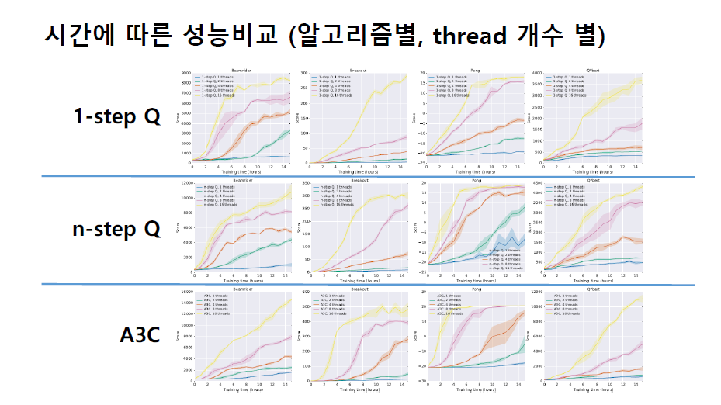
진행 사항 – A3C

Slide 7
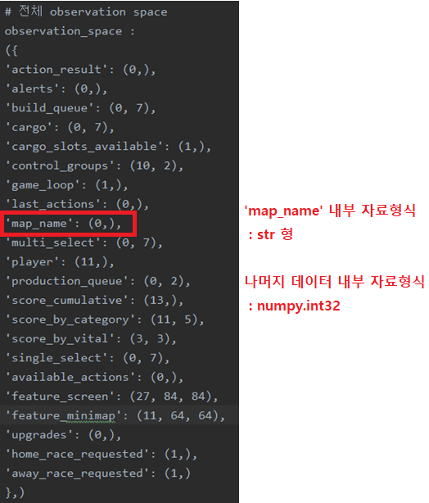
Input data 가공
원시 데이터 :
- 왼쪽 그림과 같이 22개 key를 가
지는 dictionary 자료형.
- numpy.array 형식, 가장
가공된 데이터 :
- 모든 array 데이터를 flatten한
1차원의 numpy.array 형식으로 가공
➔ network에 입력 가능.
(길이 : 237468)

Slide 8
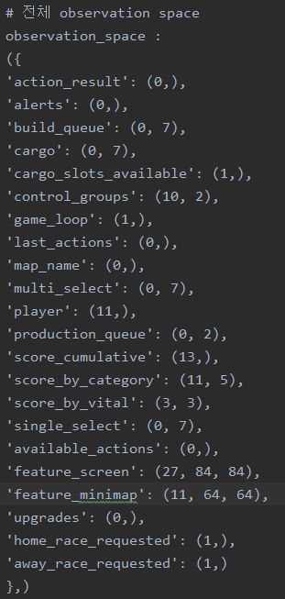
Input data 가공
+ 가변길이 데이터 처리
고정길이 데이터 : 7가지
가변길이 데이터 : 14가지
➔ input_data로 사용하기 위해
가변길이 데이터에
고정된 길이 100 을 가지도록
Padding을 주었다.

Slide 9
Network
# network의 입력 데이터 크기
: 237468 (observation_space 데이터를 flatten 하고 Padding을 준 것.)
# network의 출력 데이터의 크기
: 573 (모든 action의 개수)
# 현재까지 진행상황 :
tensorflow로 hidden layer 없이 입출력 layer만 있는 네트워크를 만들어 입력 데이
터가 입력되는 것까지 확인함.

Slide 10
향후 진행 계획
A3C 알고리즘 공부 및 이해를 돕기 위해 DQN, Value/Policy 기반 알고리즘 등 공부
원활한 진행을 위해 pysc2 에 Q-learning 알고리즘 적용시켜보기. (간단한 네트워크)

